Slide 1
İÇERİK
Fransız Bulldog Tarihsel Gelişimi
Fransız Bulldog FCI Irk Standartları
İstenmeyen ve Diskalifiye Unsurları
Ülkemizde Irkın Popülasyonu ve Problemleri

Slide 2
Fransız Bulldog Tarihsel Gelişimi
1800’lerin ortalarına uzanan dönemin İngiliz bulldoglarından türeyen Toy bulldoglara kökenleri dayanmaktadır.
Köken olarak çıkış noktası İngiltere fakat sanayi devrimi ile beraber bu ufak bulldoglar dönemin tekstil işçileri ile beraber Fransa’da yaygınlaştı.
Fransa’da çok sevilen bu ufak bulldoglar Pug ve terrier ırklarının melezlemesi ile birlikte Fransız Bulldog ırkının ortaya çıkışını sağladı.

Slide 3
Kısa süre içerisinde Fransa’da yaşayan sanatçılar,işadamları ve aristokrat kesimin arasında çok popüler olarak dünya çapında köpek ırkları arasında beğenilen ırklar arasında yerlerini aldılar.
İlk Fransız bulldog klubü 1880 yılında Fransa’da kuruldu
İlk kayıt 1885 yılında yapıldı ve 1898 yılında Fransa Kennel Club ırkı tanıyarak ırkın standardının ilk çalışmaları yapıldı.

Slide 4
Standart
Genel Bakış / Tip
Küçük boyutlu
Cüssesine göre güçlü
Tıknaz yapıda
Kısa ve düz kürklü
Kalkık burunlu
Dik kulaklı
Doğuştan kısa kuyruklu
Aktif, zeki,sosyal ve oyuncu karakterli

Slide 5
Boyut ve Ağırlık
Omuzbaşı Yüksekliği
Erkekler 27-35 cm
Dişiler 24-32 cm
* 1 cm veya altı ve üstündeki sapmalara izin verilir.
Ağırlık
Erkekler 9-14 kg
Dişiler 8-13 kg
* Dengeli vücut durumunda 500 g fazlalığa izin verilir.

Slide 6
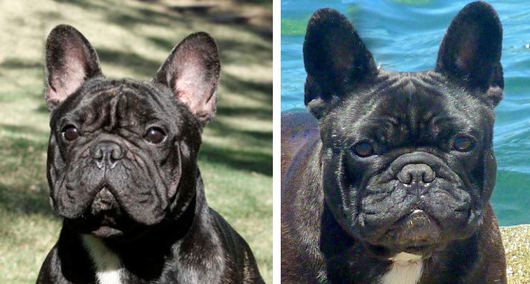
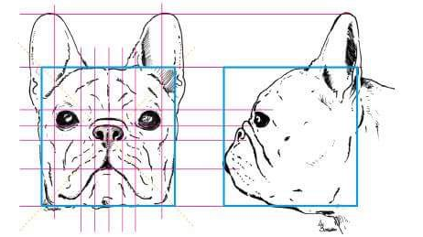
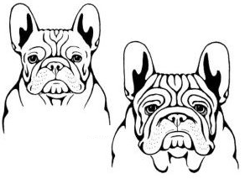
Kafa
GENEL BAKIŞ
Sağlam
Geniş ve kare yapılı
Belirgin stop
Kulaktan kulağa neredeyse düz
Kafa arkası tepesi az gelişmiş
Aşırı olmayan simetrik kıvrım ve kırışık deriyle kaplı

Slide 7
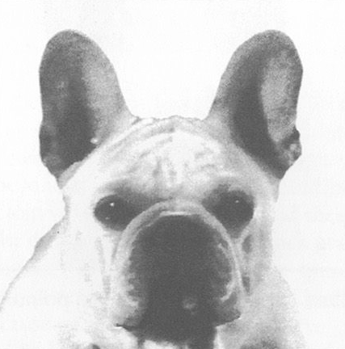
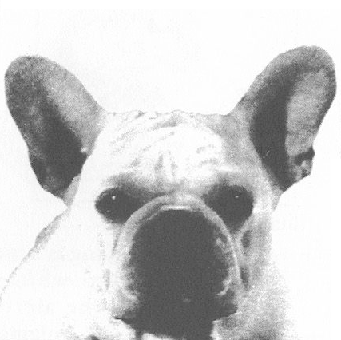
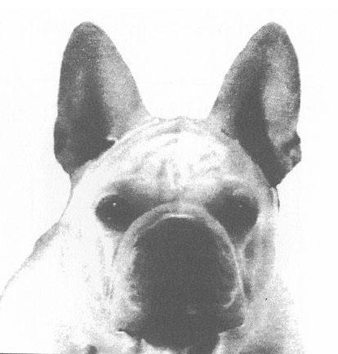
Kulaklar
Orta boylu
Alt kısmı geniş
Uç kısmı yuvarlak
Kafada yüksekte konumlanmış
Dik
Kulaklar öne doğru açık
Deri yapısı ince

Slide 8
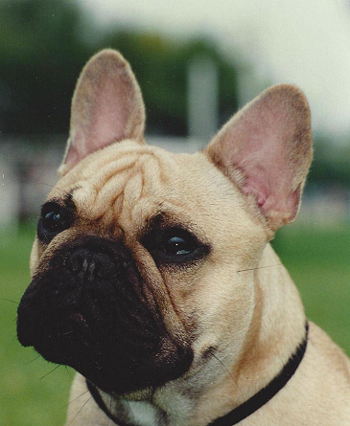
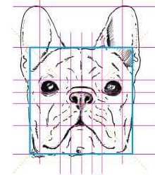
Gözler
Canlı bir ifadeye sahip
Alçakta konumlanmış
Koyu renkli
Biraz iri
Yuvarlak
İleri baktığında göz akı gözükmeyecek şekilde
Göz kapağı kenarları siyah olmalı

Slide 9
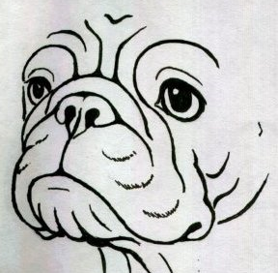
Burun
Siyah ( Irkın tüm standart renklerinde)
Geniş
Kalkık
Burun delikleri açık , simetrik ve geriye doğru yatık

Slide 10
Burun Bölgesi / Muzzle
Geniş
Kısa (Muzzle ile toplam kafa uzunluğu arasında 1/6 oran)
Simetrik kıvrımlı

Slide 11
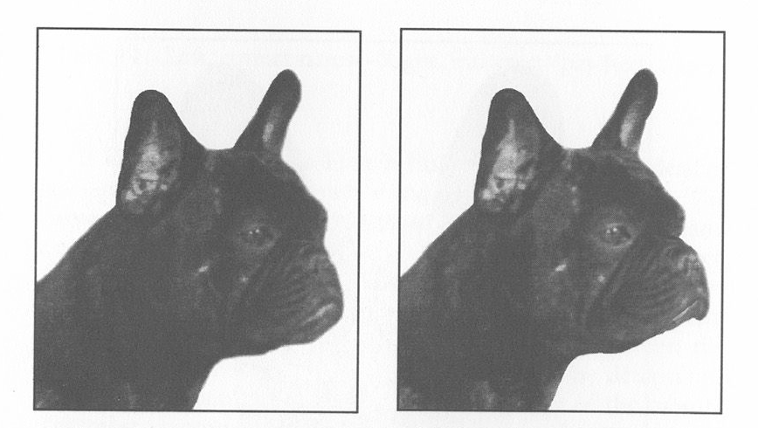
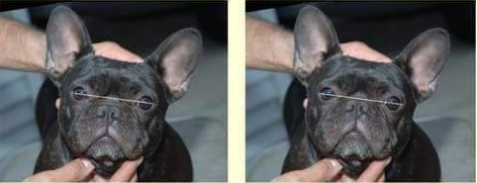

Slide 12
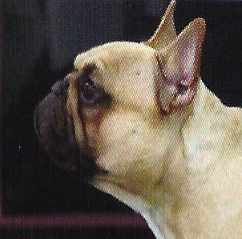
Dudaklar
Kalın
Biraz gevşek
Siyah
Dişleri tamamen kapatacak şekilde örmeli
Üst dudaklar sarkık ve yuvarlaktır
Yanaklar
Gelişmiş ve belirgin

Slide 13
Çene/Dişler
Geniş ve güçlü
Alt çene; üst çenenin önüne doğru yönelir ve üst çenenin önünde biter.
Alt kesici dişler çenede yuvarlatılmış şekilde dizilmiştir.
Kesici ve köpek dişleri yeterli gelişmiştir
Tam ısırış arzu edilir.

Slide 14
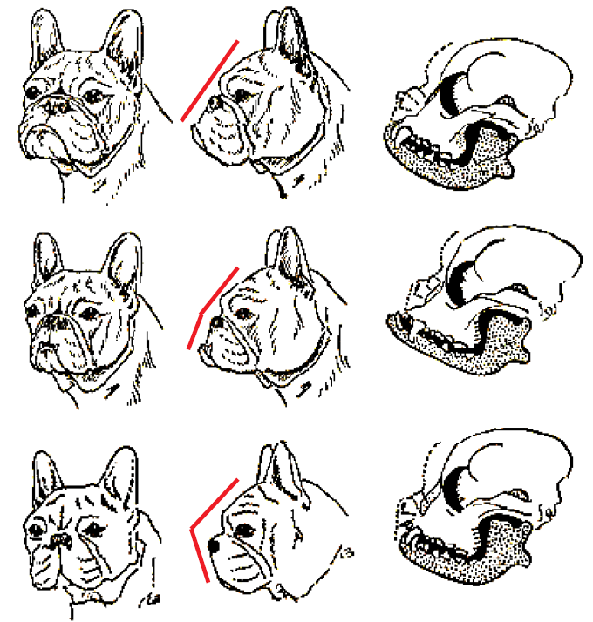

Slide 15
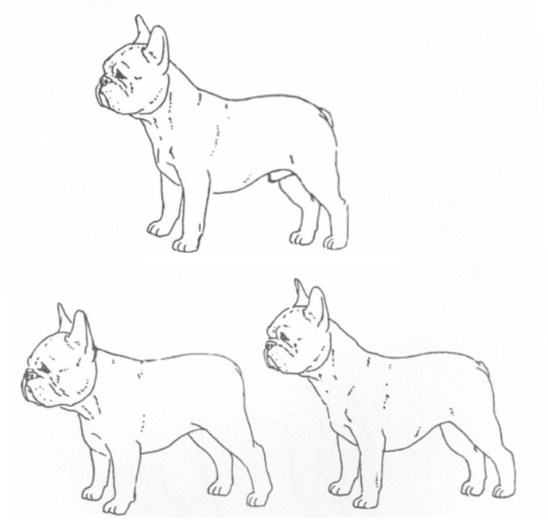
Boyun
Kısa
Güçlü
Omuza doğru genişleyen

Slide 16
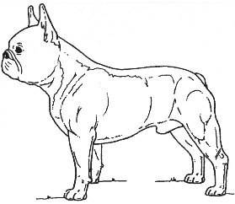
Gövde
Sırt
Sıkı
Geniş
Kaslı
Bel
Kısa
Geniş
Kavisli

Slide 17
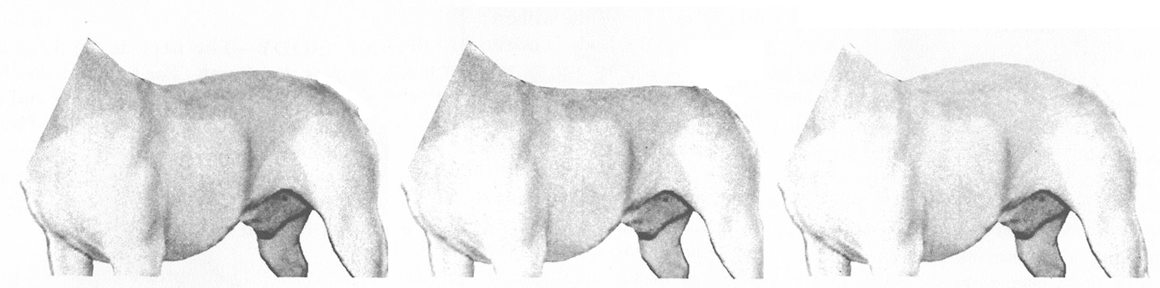
Sırt Çizgisi
Omuz başlarından bele doğru abartısız şekilde yükselir
Irk için karakteristik
Kalça
Eğimli
Alt Çizgi
Aşırı olmayacak şekilde yukarı doğru kıvrık

Slide 18
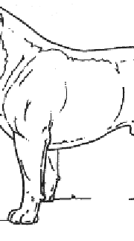
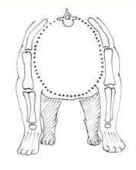
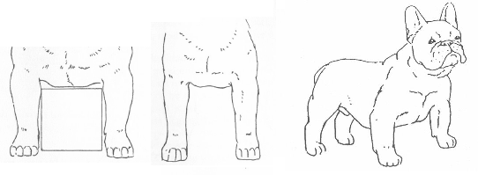
Göğüs Kafesi
Silindire benzeyen yapıda
Alt kısmı dirseklerin hafifçe altında
Ön göğüs geniş(Köpeğe karşıdan bakıldığında kare şeklinde görülmelidir.)

Slide 19
Kuyruk
Doğuştan kısa
Uygun uzunluk anüsü kapatacak kadar
Alçak bağlantı
Tercihen düz
Kalın başlayarak kuyruk ucu ince
Kırık, düğümlü ya da nispeten uzun kuyruklar iç diz hizasına ulaşmayacak durumlarda kabul edilir
Düşük konumlu taşınır (Hareket halinde dahi vücut düzleminden yukarı çıkmama )

Slide 20
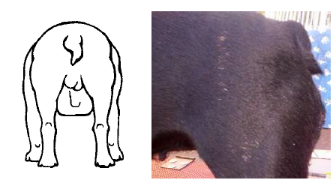
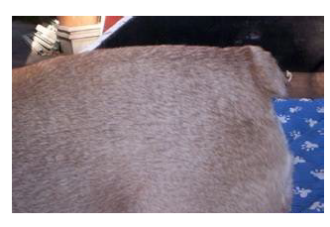
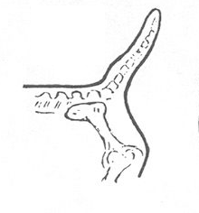

Slide 21
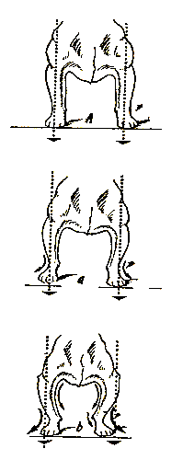
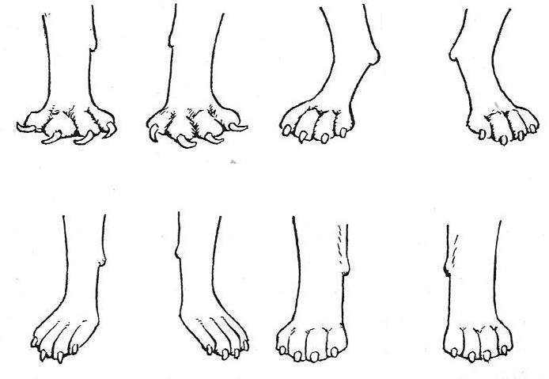
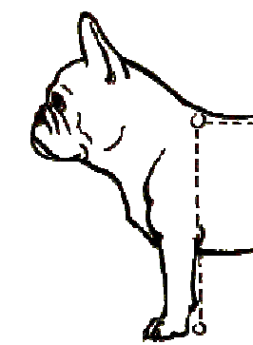
Ön Bacaklar ve Patiler
Omuz
Geriye doğru yatık olmalı
Üst kol
Kısa, kalın, kaslı ve hafif kavisli
Dirsek
Vücuda sıkıca yakın
Ön kol
Kısa, düz ve kaslı
Bilek (Carpus)
Sağlam ve kısa
Pastern (Metacarpus)
Kısa ve profilden görüldüğünde hafifçe eğik
Ön ayaklar
Yuvarlak, kompakt, küçük boyutta (kedi patisi gibi), hafif dışa dönük. Parmaklar sıkı, kısa ,kalın ve siyah tırnaklı

Slide 22
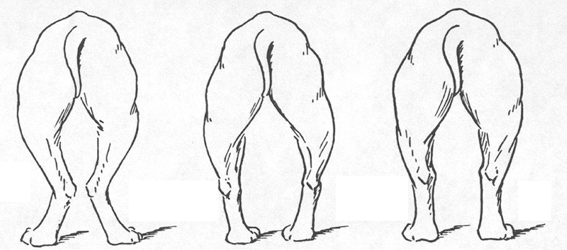
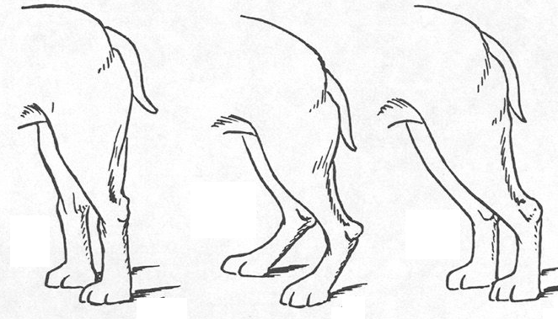
Arka Bacaklar ve Patiler
Kalça
Kaslı, sıkı
Topuk
Düşük konumlu ve yüzey ile yaklaşık 90⁰ derece açılı
Ayak bileği(Tarsus)
Sağlam
Ayak tarağı kemiği (Metatarsus)
Kısa
Arka ayaklar
Yuvarlak, kompakt, birbirine paralel basmalı

Slide 23
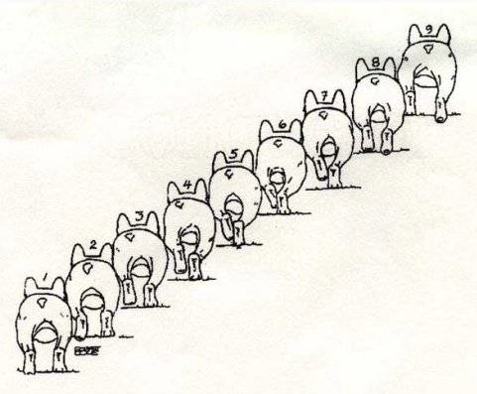
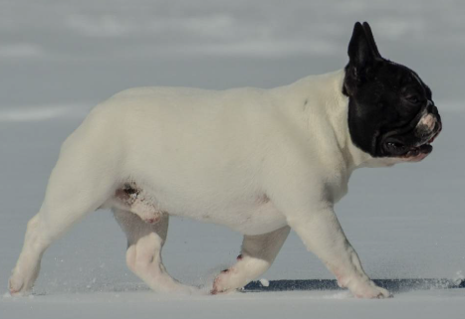
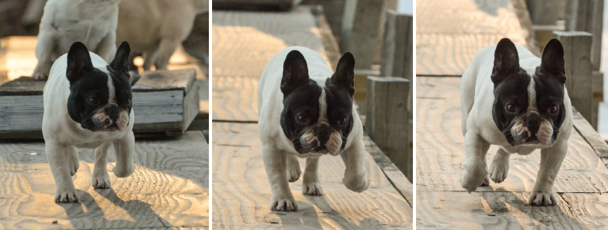
Hareket Mekanizması
Rahat
Güçlü
Kendi median düzlemine paralel

Slide 24
Deri ve Kürk Yapısı
Deri Yapısı
Sıkı
Tüy Yapısı
Kısa
Düz
Parlak
Yumuşak
Tek kat

Slide 25
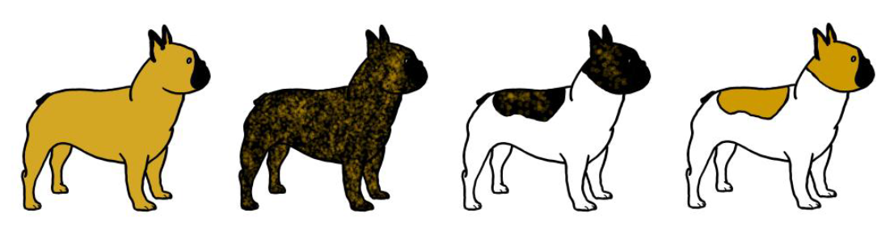
Irk Standart Renkleri

Slide 26
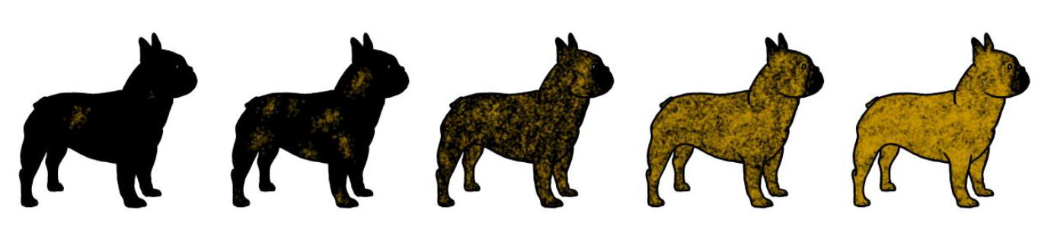
Siyah Maskeli Brindle

Slide 27
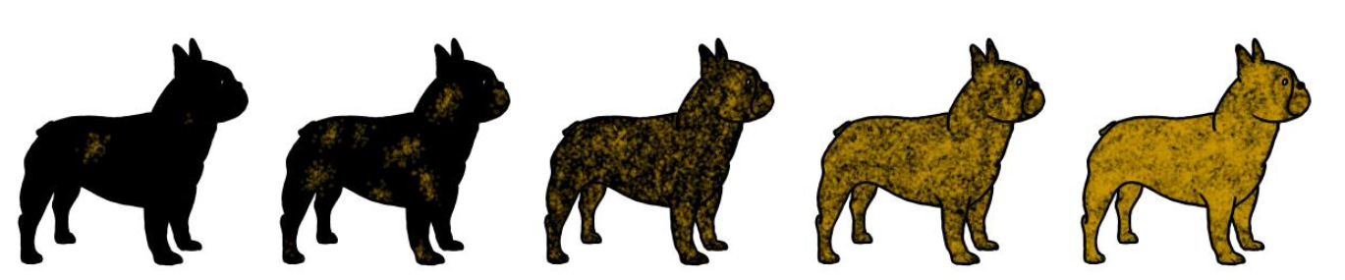
Siyah Maskesiz Brindle

Slide 28
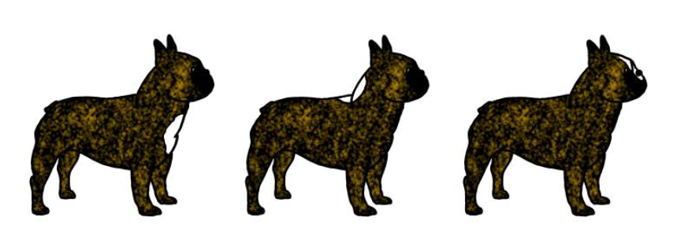
Sınırlı Beyaz Parçalı Brindle

Slide 29
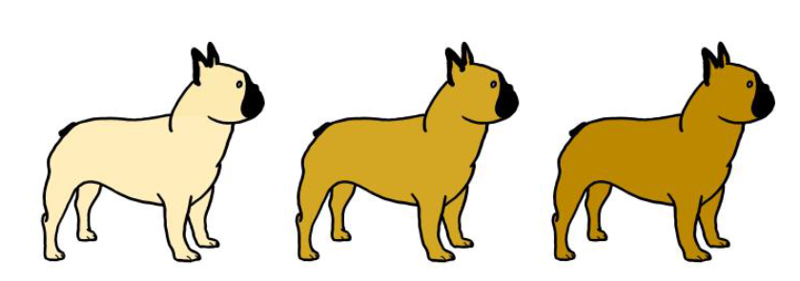
Siyah Maskeli Fawn

Slide 30
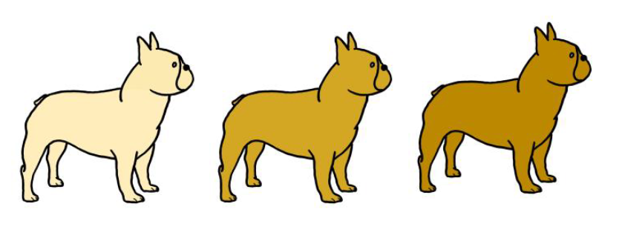
Siyah Maskesiz Fawn

Slide 31
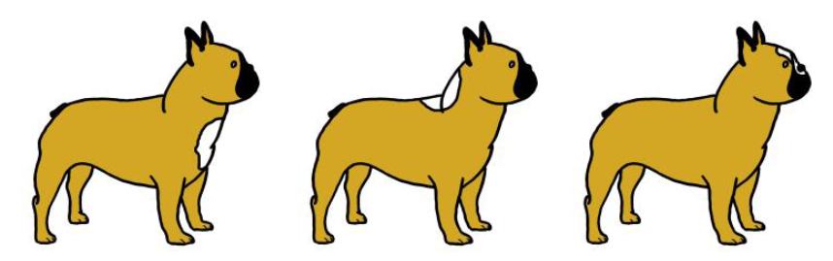
Sınırlı Beyaz Parçalı Fawn

Slide 32
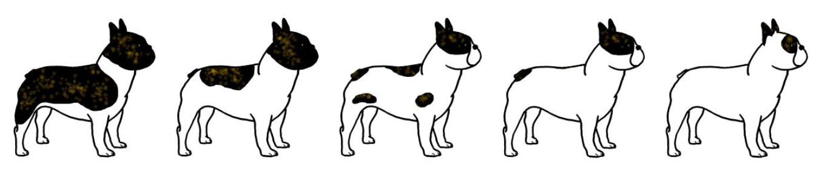
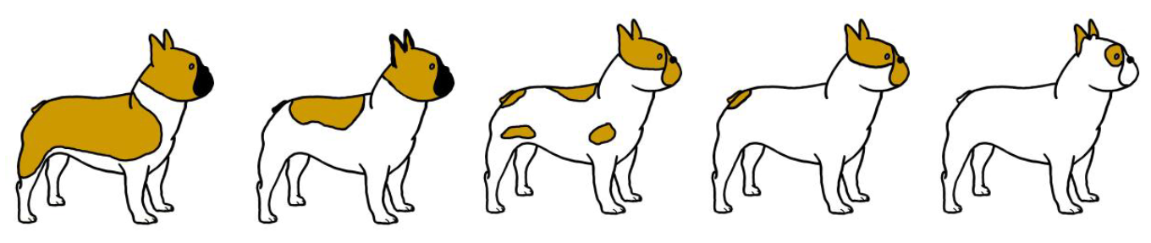
Pied – Brindle / Fawn

Slide 33
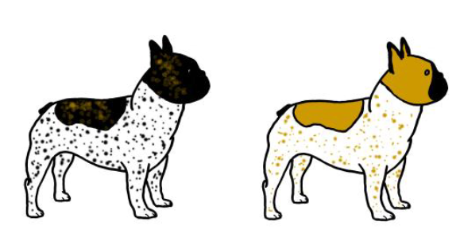
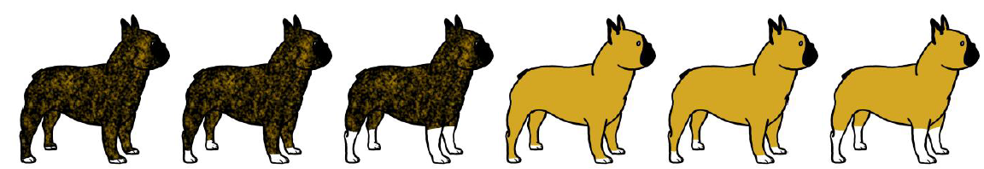
Tercih Edilmeyen Renk Kombinasyonları
DİSKALİFİYE UNSURU OLAN RENKLER DEĞİL !!!!!!!!!

Slide 34
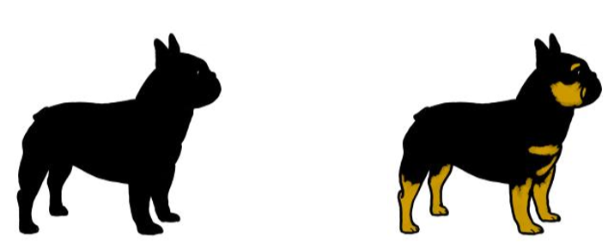
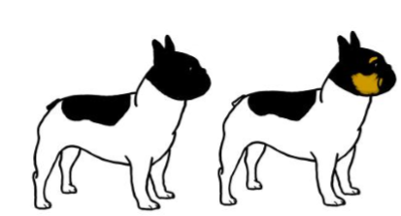
Diskalifiye Renkler

Slide 35
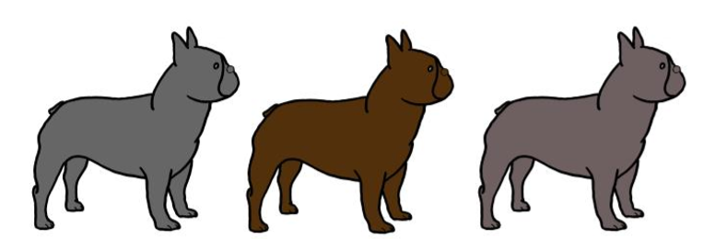
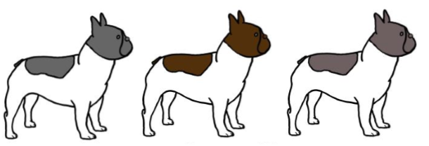
Diskalifiye Renkler

Slide 36
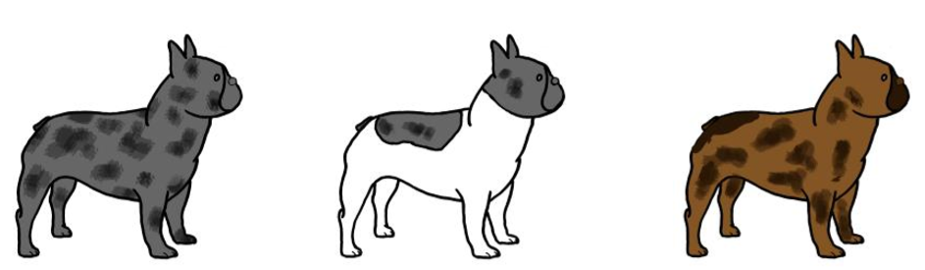
Diskalifiye Renkler

Slide 37
HATALAR
Aşırı yoğun siyah brindle benekli beyaz kürk
Aşırı yoğun kırmızı benekli fawn ve beyaz renkte kürk
Fawn renk tüylü köpeklerde, sırt boyunca uzanan siyah hat
Fawn ve brindle renklerde beyaz çoraplar
Açık renk tırnaklar

Slide 38
CİDDİ HATALAR
Aşırıya kaçan ırk karakteristikleri
Çok uzun ya da aşırı kısa somak
Ağız kapalıyken dilin gözükmesi.
Açık renk gözler
Omuzbaşlarından bele, sırt çizgisinin yataylığı
Asla tamamiyle depigmentasyon olmaması gerekli burun, dudak ve göz kapaklarında aşırı depigmentasyon
Kerpeten ısırış

Slide 39
DİSKALİFİYE SEBEBİ HATALAR
Agresif ya da aşırı utangaç köpekler
Belirgin şekilde fiziksel ya da ruhsal anormal davranışlar gösteren köpekler
Tipten yoksunluk
Tamamen kapalı burun delikleri
Çenede bükülme ya da yanal sapma.
Alt kesici dişleri, üst kesici dişlerin arkasında yer alması
Ağız kapalıyken köpek dişleri daimi olarak görünmesi
Siyahtan farklı burun rengi
Farklı renkli (Heterochrome) gözler. Wall Eye (Dış Şaşılık)
Dik taşınmayan kulaklar
Kuyruksuzluk veya içe doğru gelişmiş kuyruk
Arka ayaklarda arka tırnak
Zıt yönlü iç dizler
Uzun, tel tüylü veya yünsü kürk.
Standartta belirtilen renkler dışındaki renkler
Standarttın dışına çıkan boy ve kilo
Solunum zorluğu
Sağırlık
***Erkek köpeklerde testis torbasında 2 adet testis yer almalıdır

